Slide 1
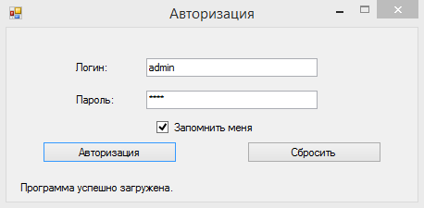
Аккаунт в базе (Без ключей)
Окно авторизации
После входа получаем ключи в базу

Slide 2
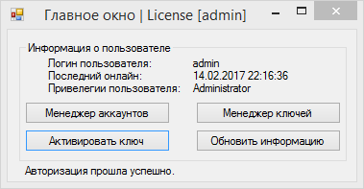
Основное окно под учеткой Администратора

Slide 3
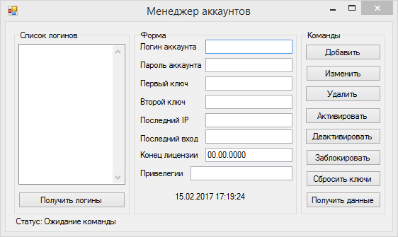
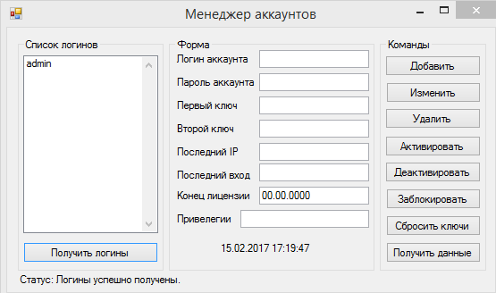
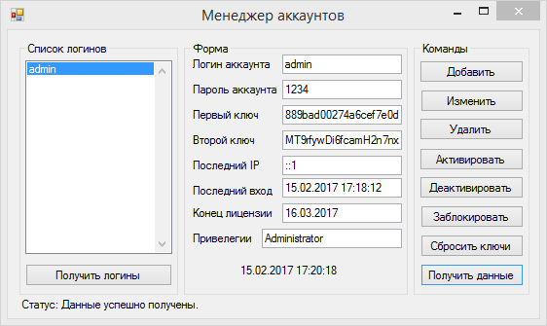
Менеджер аккаунтов
Получаем логины пользователей
Получаем данные о пользователе по логину ->

Slide 4
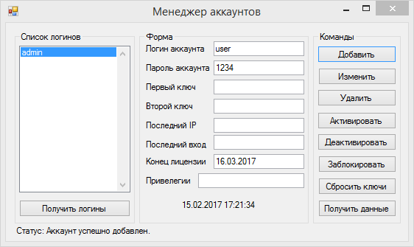
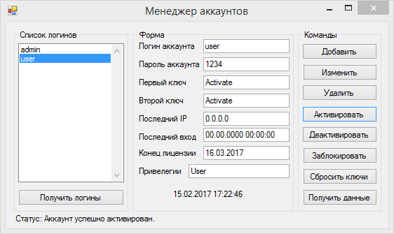
Добавляем нового пользователя
Активируем аккаунт пользователя
Не актив акк ->
Актив акк ->

Slide 5
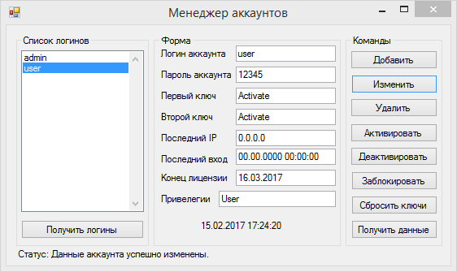
Изменяем данные пользователя
Изменили пароль пользователя на 12345

Slide 6
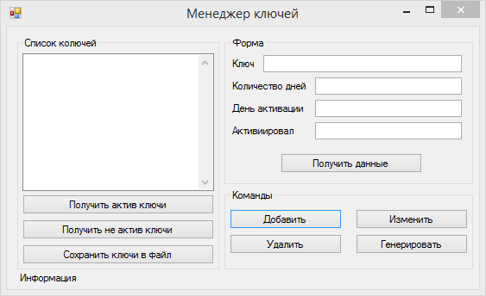
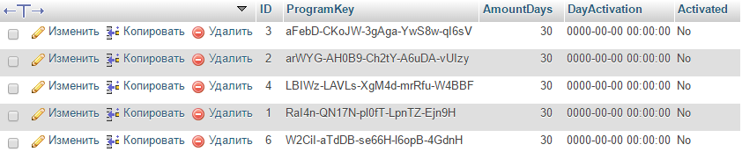
Менеджер ключей
Ключи в базе

Slide 7
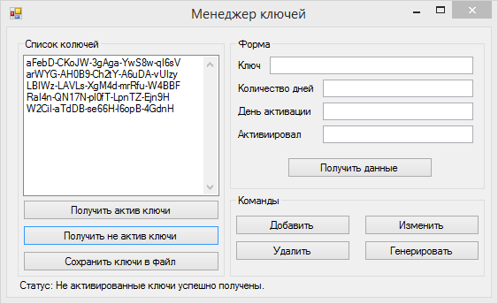
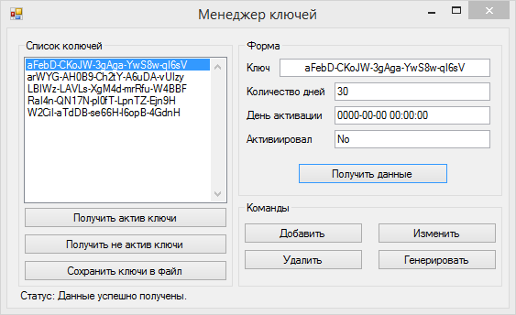
Получаем список ключей из базы
Получаем данные о ключе

Slide 8
Генерация и добавление ключа
Это гифка, что бы было видно, нужно открыть через просмотр.

Slide 9
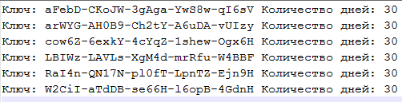
Сохранение ключей в файл

Slide 10
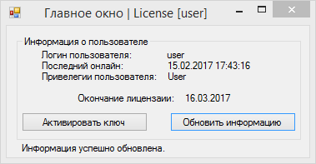
Основное окно под учеткой Пользователя

Slide 11
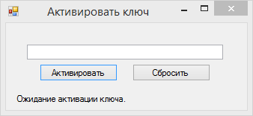
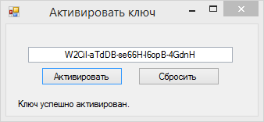
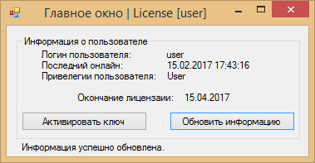
Активация ключа
Лицензия продлилась на месяц
Запись в базе

